Slide 1


DIGITÁLNÍ UČEBNÍ MATERIÁL
Číslo projektu | CZ.1.07/1.5.00/34.0969
Název školy | Gymnázium Česká a Olympijských nadějí, České Budějovice, Česká 64
Název materiálu | VY_32_INOVACE_IVT_1_KOT_04_PROCESOR
Autor | Mgr. Miroslav Kotlas
Tematický okruh | Hardware
Ročník | 1. ročník
Datum tvorby | 6.10.2012
Anotace | Seznámení žáků s procesorem jeho funkcí v počítači a parametry.
Metodický pokyn | Např.: prezentace je určena jako výklad do hodiny i jako materiál k samostudiu Možnosti využití: promítání, samostudium
Pokud není uvedeno jinak, použitý materiál je z vlastních zdrojů autora

Slide 2
Procesor (CPU)
Hardware

Slide 3
Obsah
Co je to procesor?
Charakteristika
Instrukční sada
Mikroprocesory
Součásti procesoru
Základní parametry
Výrobci
Výroba procesoru
Zdroje

Slide 4
Co je to procesor?
CPU = Central Processing Unit
„Mozek počítače“
Nezbytná část počítače – bez něj nelze počítač spustit
Provádí základní aritmetické, logické a vstupně/výstupní operace
Vykonává strojový kód uložený v operační paměti
Nachází se na základní desce – vložen do socketu
Významně ovlivňuje výkon celého počítače

Slide 5
Charakteristika
První procesory z elektronek, rezistorů a kondenzátorů ⇒ obrovské velikosti
Nutnost miniaturizace ⇒ vznik integrovaných obvodů ⇒ mikroprocesory (redukcí počtu obvodů)
Každý procesor má svůj strojový jazyk (v závislosti na architektuře procesoru)
Procesor ukládá mezivýpočty do operační paměti (bez ní nemůže pracovat)

Slide 6
Instrukční sada
Jednoduché instrukce pro manipulaci s pamětí a řízení toku
RISC
  Neúplná instrukční sada
  Menší počet strojových instrukcí
  Nevýhodou větší spotřeba paměti
CISC
  Úplná instrukční sada
  Potřebuje více času pro zpracování strojové instrukce
Dnešní procesory kombinují obě možnosti

Slide 7
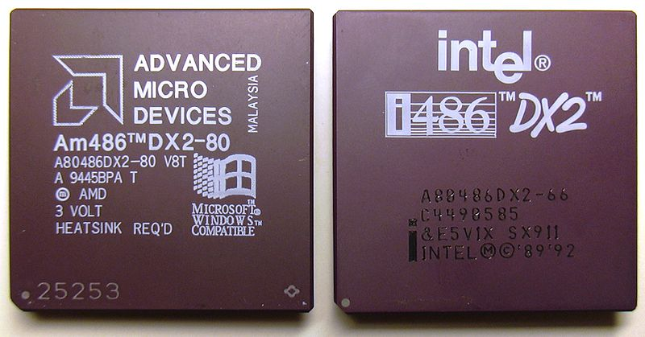
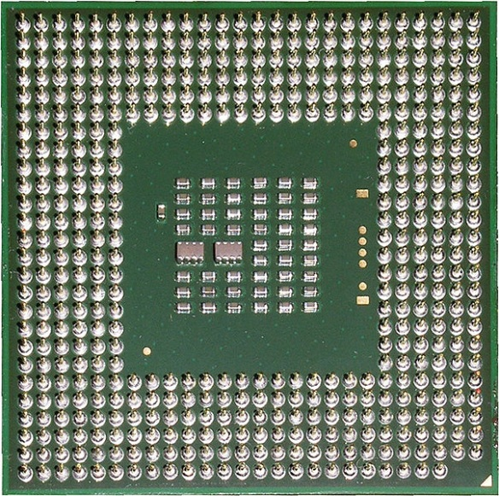
Mikroprocesory
Realizovaný jako jeden obvod s vysokou hustotou integrace
MIRACETI. Procesor [online]. [cit. 6.10.2012]. Dostupný pod licencí Creative Commons na WWW: http://cs.wikipedia.org/wiki/Soubor:AM486_DX2-80_and_i486_DX2-66.jpg
AIDA. Procesor [online]. [cit. 6.10.2012]. Dostupný pod licencí Creative Commons na WWW: http://cs.wikipedia.org/wiki/Soubor:Intel_Celeron_D.jpg

Slide 8
Součásti procesoru
ALU
  Aritmeticko-logická jednotka
  Provádí aritmetické a logické operace
Řadič
  Řídící jednotka
  Zajišťuje řízení součinnosti částí procesoru
FPU (Floating Point Unit)
  Matematický koprocesor
  Provádí operace v plovoucí řádové čárce
Registry
  Slouží k uchování operandů a mezivýsledků
Cache
  Rychlá vyrovnávací paměť

Slide 9
Základní parametry
Taktovací frekvence
  Udávána v Hz
  Počet operací, které zvládne CPU za jednu sekundu
  Dnešní procesory 1,5 – 4 GHz
Počet jader
  Počet procesorů na jednom čipu
  Dnes 1 – 16 jader
Velikost Cache paměti
  1 – 6 MB
Délka operandu v bitech
  počet bitů, tj. šířka operandu, který je procesor schopen zpracovat v jednom kroku
  x86 = 32 bitů, x64 = 64 bitů
  8 bitový procesor = 2⁸ bitů = umí pracovat s čísly 0 - 255

Slide 10
Výrobci
Intel
  Intel Core-i3
  Intel Core-i5
  Intel Core-i7
AMD
  AMD Athlon
  AMD Phenom
  AMD Sempron
Motorola
IBM
Apple

Slide 11
Výroba procesoru
10 minutové video z továrny AMD v Drážďanech
ZDE

Slide 12
Zdroje
Procesor. In: Wikipedia: the free encyclopedia [online]. San Francisco (CA): Wikimedia Foundation, 2001-2012, 4. 12. 2012 [cit. 2012-10-06]. Dostupné z: http://cs.wikipedia.org/wiki/Procesor1kladn%C3%AD_deska
MIRACETI. Procesor [online]. [cit. 6.10.2012]. Dostupný pod licencí Creative Commons na WWW: http://cs.wikipedia.org/wiki/Soubor:AM486_DX2-80_and_i486_DX2-66.jpg
AIDA. Procesor [online]. [cit. 6.10.2012]. Dostupný pod licencí Creative Commons na WWW: http://cs.wikipedia.org/wiki/Soubor:Intel_Celeron_D.jpg

